Slide 1
Tání permafrostu na Sibiři
Cíl: porozumět tomu, proč dochází k tání permafrostu
Naučíme se: příčiny a důsledky, cyklus zpětné vazby
Postup:
prohlédneme si společně snímek
ve trojicích si přečtete krátké články a zvýrazníte si důležité informace
vyvodíme příčiny a důsledky
budeme pracovat s informacemi
vytvoříme plakát
všechny informace společně shrneme
Prezentace je upravitelná. Za úpravy oproti originálu nenese Člověk v tísni, o. p. s. odpovědnost.

Slide 2
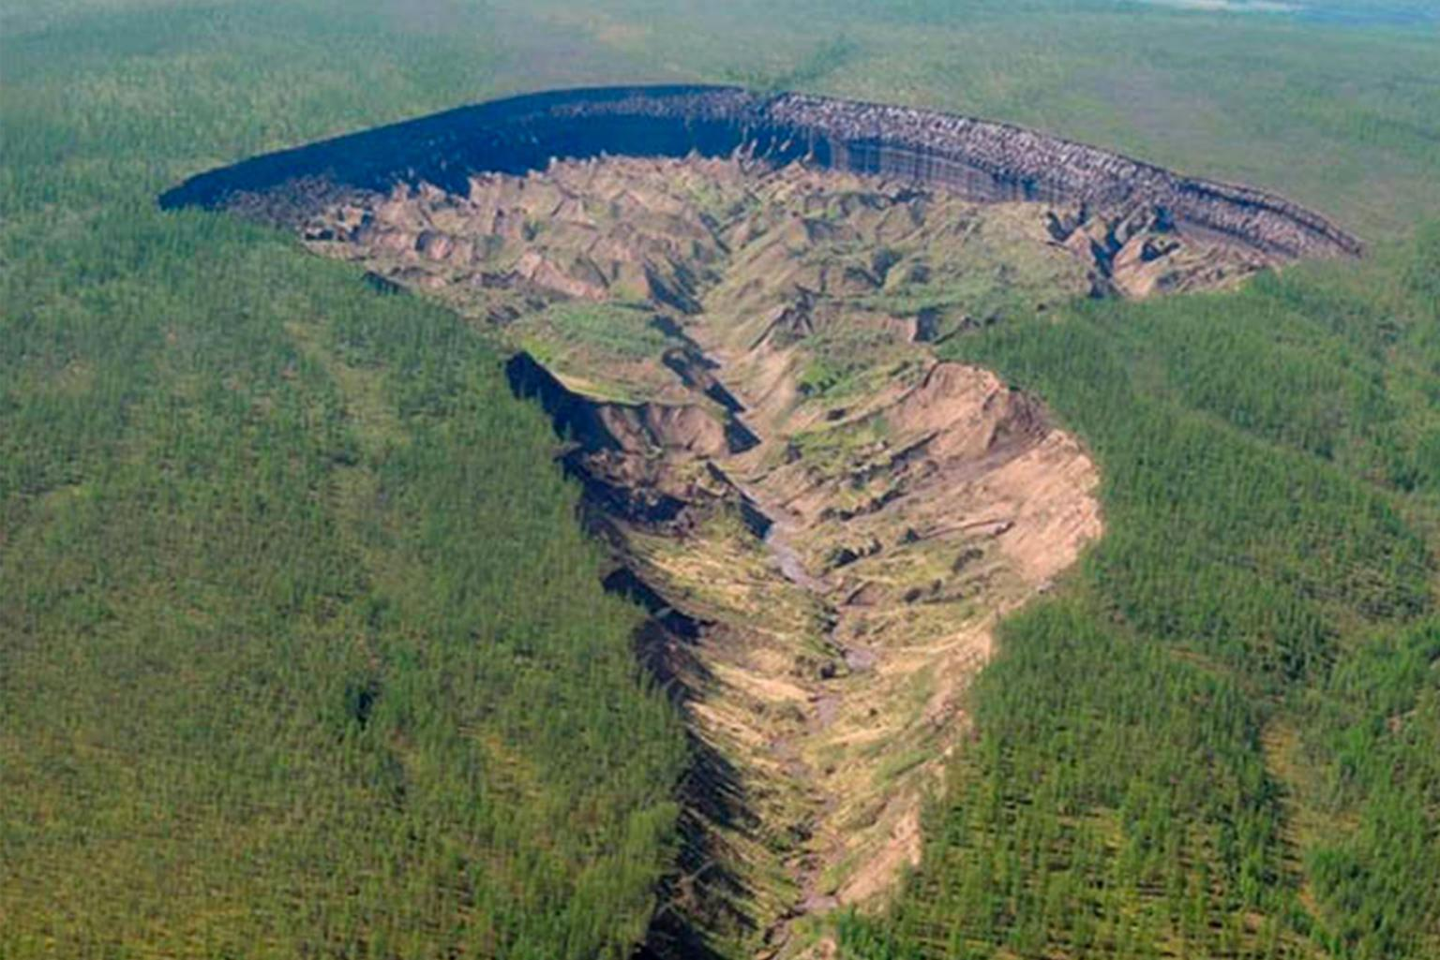

Slide 3
Příčiny a důsledky tání permafrostu
Příčiny
Problém
Důsledky

Slide 4
Příčiny a důsledky tání permafrostu
rychlejší uvolňování CO₂ a metanu do atmosféry
oteplování
Sibiř
vývoj v přírodě
zvyšování aktivity mikroorganismů v permafrostu
Arktida
Příčiny
Problém
Důsledky
činnost člověka
zvýšení teploty
změna migračních tras zvěře
trvale zmrzlá půda
pokrývá cca 30 mil. km² planety
vznik nových oblastí k osídlení
nové bakterie, viry
působení skleníkových plynů
změna vegetačního období
poničení stávající infrastruktury

Slide 5
Uvolňování metanu a CO₂
Z tajícího permafrostu se uvolňují obrovské zásoby půdního uhlíku ve formě CO₂ a metanu…
Globální oteplování se zrychluje
Skleníkové plyny z tajícího permafrostu v pozitivní zpětné vazbě přispívají k růstu…
Tání permafrostu
V oblastech kolem polárního kruhu, jako například na Sibiři, Aljašce či v Grónsku…
Zvyšování teplot v arktických oblastech
Jedním z míst, kde se globální oteplování projevuje nejvýrazněji, je arktické pásmo…
Půdní eroze, pohyb
Tající půda se hýbe a propadá, dochází k masivní erozi.
Nebezpečí šíření bakterií
Z tající půdy se uvolňují životaschopné spory hub, semena, ale i bakterie a viry…
Proměna ekosystémů
Oteplování arktických oblastí má rozsáhlý dopad na místní ekosystémy…
Propadání měst
Destabilizující se podloží ohrožuje města a další infrastrukturu…
Nové příležitosti
Tající permafrost může v některých oblastech znamenat jistá pozitiva…
Změna tradičního způsobu života
Arktické a subarktické oblasti jsou osídleny řadou původních etnik závislých na lovu…

Slide 6
Globální oteplování se zrychluje
Uvolňování metanu a CO₂
Zvyšování teplot v arktických oblastech
Tání permafrostu
Půdní eroze, pohyb
Proměna ekosystémů
Nebezpečí šíření bakterií
Změna tradičního způsobu života
Propadání měst
Nové příležitosti

Slide 7
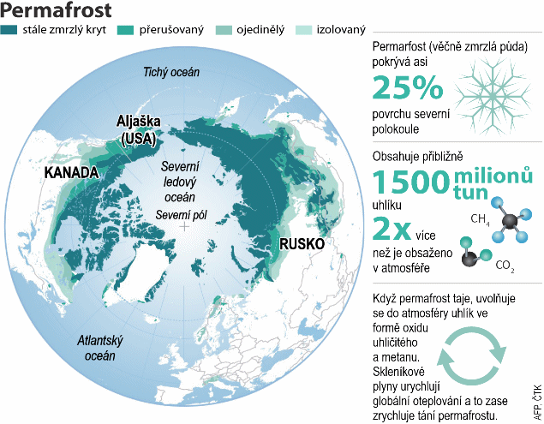

Slide 8
